Slide 1
Computação Móvel
Henrique Batista da Silva

Slide 2
Introdução
Motivações: Internet Móvel, mercado promissor, venda de equipamentos portáteis.

Slide 3
Histórico da comunicação sem fio (século XX)
1921: Radiodifusão comercial entra em operação nos Estados Unidos
1939-1945: Amplo uso de comunicação sem fio
1947: AT& T Bell Labs propõe o conceito de sistema celular
1963: AT& T Bell Labs demonstra o primeiro sistema celular
1983: Primeiro sistema celular comercial começa a operar nos EUA usando o AMPS (Sistema avançado de telefonia móvel - 1G) que foi a base de quase todos os sistemas sem fio usados até 2000
2000's: Expansão e criação de novos sistemas.

Slide 4
Observações sobre comunicação com/sem fio
Comunicação sem fio e com fio são complementares
Os dois tipos de comunicação devem continuar a crescer:
Com fio: fibra ótica
Sem fio: novos protocolos e velocidades mais altas.
Dois cenários:
Realidade Virtual: Não importa onde o computador esteja
Computação Ubíqua: Não importa onde você esteja.

Slide 5
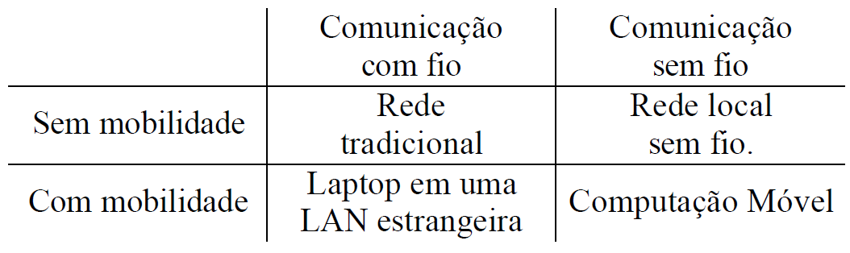
O que é computação móvel?
Mobilidade x Comunicação:

Slide 6
O que é computação móvel?
Definição:
Acesso à informação em qualquer lugar, a qualquer momento.

Slide 7
Tendências para os próximos anos
Já existem protótipos de casas inteligentes como a Adaptive House, projeto da Geórgia University que é capaz de identificar sozinha os hábitos dos moradores e programar a si mesma para manter os sistemas de luz e temperatura de acordo com as preferências deles.

Slide 8
Tendências para os próximos anos
O que deve chegar primeiro às nossas residências é a computação adaptada a objetos cotidianos (Smart-its).
O termo smart-its pode ser traduzido como "coisas inteligentes".

Slide 9
Transmissão sem Fio
Comunicação móvel ou comunicação fixa de difícil acesso;
O meio de transmissão é o ar e a transmissão é feita através do uso de ondas eletromagnéticas em alguma frequência determinada;
O conjunto das frequências de transmissão é chamado de espectro eletromagnético;

Slide 10
Dispositivos usados na computação móvel
Existem vários, mas os seguintes segmentos podem ser identificados:
Notebooks;
PalmTops;
Telefones celulares;
Sensores.
Tablets
O tamanho do dispositivo é importante.

Slide 11
Infraestruturas usadas na computação móvel
Tipos:
Interna x Externa
Internas:
Redes:
Rede Local Sem Fio (WLAN)
Rede Pessoal (WPAN –Wireless Personal Area Network)
Baseada em:
Rádio
Infravermelho
Laser.

Slide 12
WLAN
Transmissão por ondas eletromagnéticas. Várias conexões em um mesmo ambiente. Frequências diferentes.
Padrão 802.11 definido pelo IEEE para as redes sem fio;
Área coberta dividida em células, chamadas de BSA (Basic Service Area). Do a ou n.

Slide 13
Solução para comunicação externa
Existem diversas possibilidades
Redes locais sem fio
Redes celulares
Satélites
O problema da cobertura
Independente da infraestrutura de comunicação
Satélites tendem a ter uma cobertura maior
Celulares restritos a regiões metropolitanas.

Slide 14
Protocolos 802 sem fio
Wi-Fi (802.11);
Wi-Max (802.16);
Bluetooth (802.15).

Slide 15
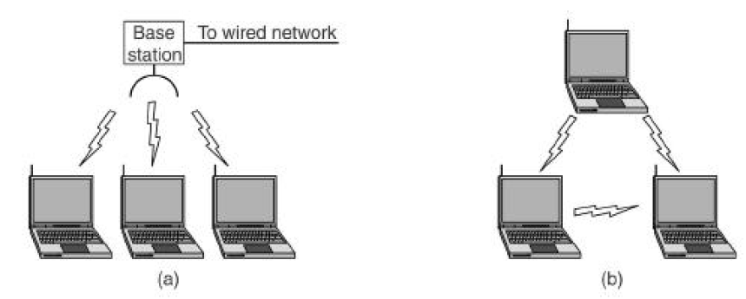
802.11 – Wi-Fi
Funciona na presença (a) ou ausência (b) de uma estação base.
(a) Rede sem fio com uma estação-base. (b) Rede ad hoc

Slide 16
Redes sem fio de Banda Larga (802.16)
Wi-Max
Grande demanda por serviços de alta taxa de transmissão e os custo de passagem de fios são proibitivos.
Atinge grandes distâncias (Km).

Slide 17
Bluetooth
Comunicação entre dispositivos de computação e acessórios sem fio com curto alcance, baixo potência e baixo custo;

Slide 18
Aplicações do Bluetooth
Acesso de LAN
Fax
Telefonia sem fio
Fone de ouvido
Transferência de arquivos, etc.

Slide 19
Telefonia Celular
Três gerações distintas:
Voz analógica;
Voz digital
Voz digital e dados (Internet, correio eletrônico etc.);

Slide 20
Telefonia Celular – 1G
Transmissão de dados analógica
Taxa: 9600 bps.
Região geográfica dividida em células com 10 a 20km.
Estações base – equipamentos que se comunicam com as antenas;

Slide 21
Telefonia Celular – 1G
Handoff – mudança de uma ligação entre células, dura 300 ms, pode ser soft (conecta na outra célula antes de derrubar conexão anterior) ou hard (desconecta antes de reconectar)

Slide 22
Telefones móveis 2G e 2.5G: voz digital
Transmissão de dados digital
Taxa: 9 600 a 14 400 bps
Objetivo é suportar o padrão WAP (Protocolo para aplicações sem fio).
Telefonia Móvel 2.5G
Solução intermediária para os celulares 3G até 324 kbps teórica.

Slide 23
Telefones móveis 3G: voz e dados digitais
Transmissão de voz de alta qualidade;
Serviço de mensagens;
Multimídia
Acesso à Internet;
Disponibilizar aplicações até 2 Mbps teoricamente.

Slide 24
Telefones móveis 4G
Rodar tudo sobre IP
IP móvel:
Habilita computadores a manterem conexão com a Internet quando se movem de um ponto de acesso a outro.
O nó móvel pode se mover para outra rede – foreign network.
O nó móvel se registra com um nó da rede visitada –foreign agent.

Slide 25
Referências
TANENBAUM, Andrew S. Redes de Computadores. 4ª Edição: Campus, 2003

